Slide 1
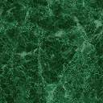


Um pouco do POWER POINT
Um pouco do POWER POINT
TIAGO MOREIRA SOUZA
TIAGO MOREIRA SOUZA

